Slide 1
Part-of-Speech Tagging Hidden Markov Models
Weekly 8

Slide 2
English Word Classes
词性（POS, part-of-speech, word classes）是词的一种性质分类，具有相同词性的词，通常有相似的邻近词或有相同的词缀；每种词性的词都有自己的语义角色，例如：形容词总是用来描述名词的属性。
词性可以分成两大类，封闭类词性（closed class types）和开放类词性（open class types）：
前者指拥有相对确定数量成员的词性，如介词等，如今很少有新的介词；
后者指成员数量不确定的词性，如动词和名词，任何时候总是有新的名词或动词产生；
对于一种语言，所有使用该语言的人总是有不同的开放类词性的词，但总是共享一套相同的封闭类词性的词。

Slide 3
English Word Classes
对于世界上的大多数语言，总是有四种开放类词性：名词（nouns）、动词（verbs）、形容词（adjectives）和副词（adverbs）；
名词，通常指那些用于描述人、地点、事情或其他事物的词，既包含描述具体事物的词条，也包含描述抽象事物的词条；名词是指跟在限定词（determiners）、所有格（possessives）后的词，大多数的词都是以复数形式出现；
名词可分为专有名词（proper nouns）和普通名词（common nouns）；后者又分为可数名词（count nouns）和不可数名词（mass nouns）。可数名词有单数形式和复数形式，而不可数名词并没有这种区分，且可以不带冠词（articles）出现。

Slide 4
English Word Classes
动词指描述动作和过程的词，如draw, provide, go等。动词有多种形式：一般现在时（inflections, non-third-person-sg）、第三人称形式（third-person-sg）、现在进行时（progressive）和过去完成时（past participle）等；
大多数语言有名词和动词两类词性，然而一些语言，如Riau等，将名词和动词视为同一种词性；
形容词指描述属性或品质的词；大多数元都有形容词，这些形容词包括描述颜色的词、年龄的词或价值的词；然后也有一些语言没有形容词，如韩语，将形容词视为动词的子类；

Slide 5
English Word Classes
副词是一个大杂烩的词性，这种杂乱即指形式上的杂乱，也指语义上的杂乱；词性是副词的词，其在语义上的共同点仅是它们都总是修饰一些词，这些词通常是动词、动词短语或其他副词。
副词有很多种类，如：
方向副词（directional adv），描述动作的方向，如home、here等；
程度副词（degree adv），描述动作的程度，如extremely、very等；
方式副词（manner adv），描述动作的方式，如slowly、slinky等；
时间副词（temporal adv），描述动作发生的时间，如yesterday等；
由于副词的异质性（heterogeneous），在某些标注系统中，部分副词被标注为名词，如时间副词。

Slide 6
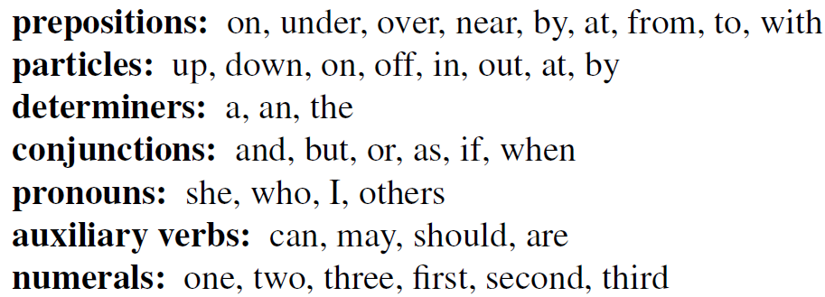
English Word Classes
不同语言通常具有不同的封闭类词性，且其差异程度大于开放类词性；
英语中的封闭类词性有：介词、小品词、限定词、连词、代词、助动词和数词：

Slide 7
English Word Classes
介词通常出现在名词短语之前，从语义上来讲，它们描述时间或空间关系，如on it, before then, by the house等；它们也描述其他关系，如描述动作执行人，written by；
小品词指和动词一起构成动词短语（phrasal verb）的副词或介词；其通常用来拓展动词的语义，构成的动词短语的语义与动词或介词的语义总是不尽相同，如：she turned the paper over；
限定词通常出现在名词之前，代表名词短语的开始；限定词中有一部分被称为冠词，包括定冠词the和不定冠词a、an；the是英语中出现最频繁的词，a和an的出现次数通常仅次于the。

Slide 8
English Word Classes
连词用于连接两个短语（phrase）、从句（clause）或句子；连词有很多种类，其中：
并列连词（coordinating conjunction）用于两个成分具有相等的地位的情况，如and、or、but等；
从属连词（subordinating conjunction）用于一个成分是另一个成分的一部分的情况，如“I thought that you might like some milk”中的that就是从属连词，因为从句“you might like some milk”是主句“I thought”的宾语；这种连词也称为补语（complementizers）。

Slide 9
English Word Classes
代词通常用作名词或名词短语的简称。人称代词（personal pronouns）用于代指人或物，如：you、I、it等；物主代词（possessive pronouns）用于代指所有格关系，如：my、your、one’s等；Wh代词（wh-pronouns）用在问句中描述某种疑问句的格式，或用作补语，如：Firda, who married Diego；
助动词通常用于描述动词的语义特征，如动作发生的时间、动作是否完成、动作的必要性等；助动词分为系动词（copula）和情态动词（modal verbs）；
英语还包含诸如互动用语（interjections）、否定词（negatives）、礼貌用语（politeness markers）等，这些词有时候会统一归类为副词或互动用语。

Slide 10
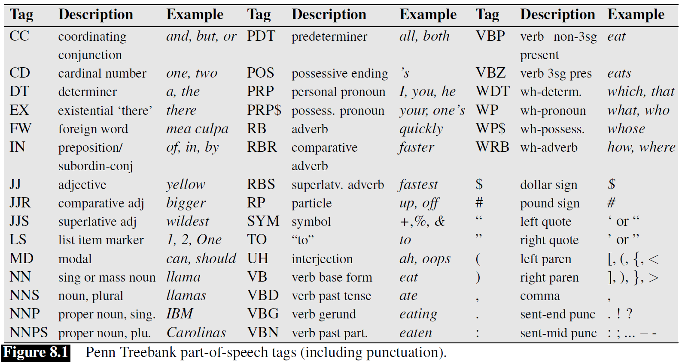
The Penn Treebank Part-of-Speech Tagset
Penn Treebank tageset是重要的英语词性标注集，包含45种词性：

Slide 11
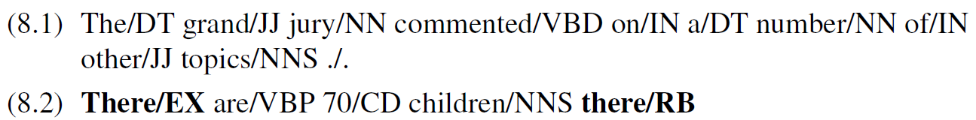
The Penn Treebank Part-of-Speech Tagset
Penn Treebank tagset有一些重要的属性：
Tagset的45种词性是从Brown tagset的87种词性整合而来，省略掉了原标注集中的一些潜在的有用的差别；
Tagset对名词词组进行分词，如：a New York City firm会被标注为a/DT New/NNP York/NNP City/NNP firm/NN；
一些标注集的示例：

Slide 12
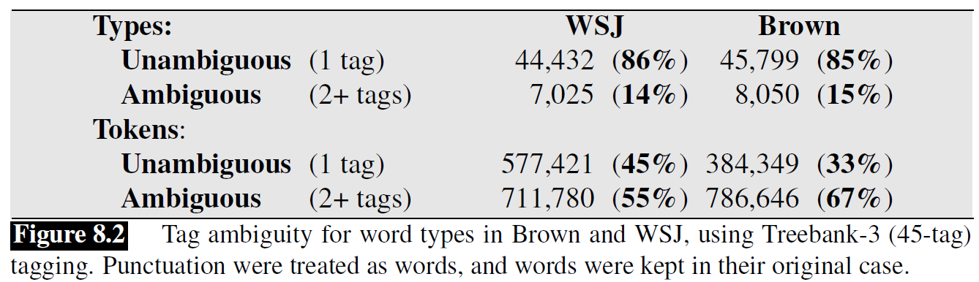
Part-of-Speech Tagging
词性标注是一种序列标注任务，其目标是对输入文本中的每个词标注正确的词性标签；这个任务的输入时文本序列，输出是标签序列，每个词拥有一个标签；
词性标注也可以看做是消歧任务（disambiguation）；词是有歧义的，有些词可能会有多个可能的词性，词性标注的目标就是根据上下文消除（resolve）这种歧义。

Slide 13
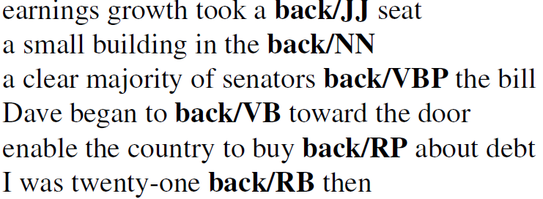
Part-of-Speech Tagging
从上图可以看出，有歧义的词种类较少，但是这些词在语料中的出现频率很高，例如that, back, down, put, set等；
以back为例，语料中存在6种可能的词性：

Slide 14
Part-of-Speech Tagging
然而，即使这些词有多种可能的词性，这些词性出现的概率也不是相等的，每个词总有一个或几个最可能的词性。
基于这个性质，提出了一种基准（baseline）模型：总是给每个词标注其最可能的词性；这个基准模型也称为Most Frequent Class Baseline；
在WSJ语料库中，MFC基准模型的准确率高达92.34%；
对比词性标注SOTA模型，准确率已经达到97%；实现这一表现的模型架构有很多，如HMM、MEMMs、NN等。

Slide 15
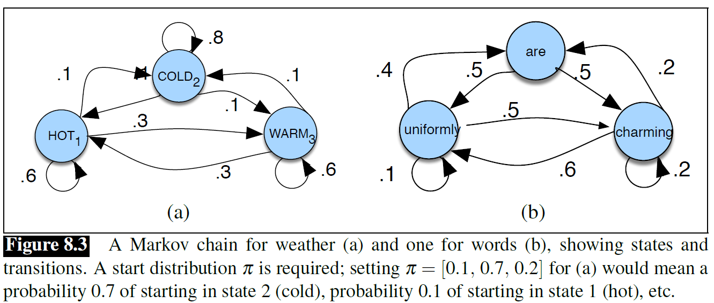
HMM Part-of-Speech Tagging
马尔科夫链（Markov chain）是关于随机变量序列的模型；随机变量序列中的每个变量都有可能被标记为标签集中的某一个标签，变量被标记哪种标签受变量之间相互关系的影响，马尔科夫链试图计算在这种相互影响下的随机变量序列的标签序列的概率；

Slide 16
HMM Part-of-Speech Tagging
马尔科夫链假设，随机变量序列中的每个变量，也称状态(state)，仅受前一个状态的影响：
假设状态q₁, q₂, …, q_{n}；
则有：
以上图b为例，这是一个计算词序列的马尔科夫链：
每个状态有一定概率被标记为一个词；
两个状态之间的有向边上有一个概率，被称为转移概率(transition)，代表前一个状态出现的情况下，后一个状态出现的概率；
对于每个状态，所有出边的概率相加为1。

Slide 17
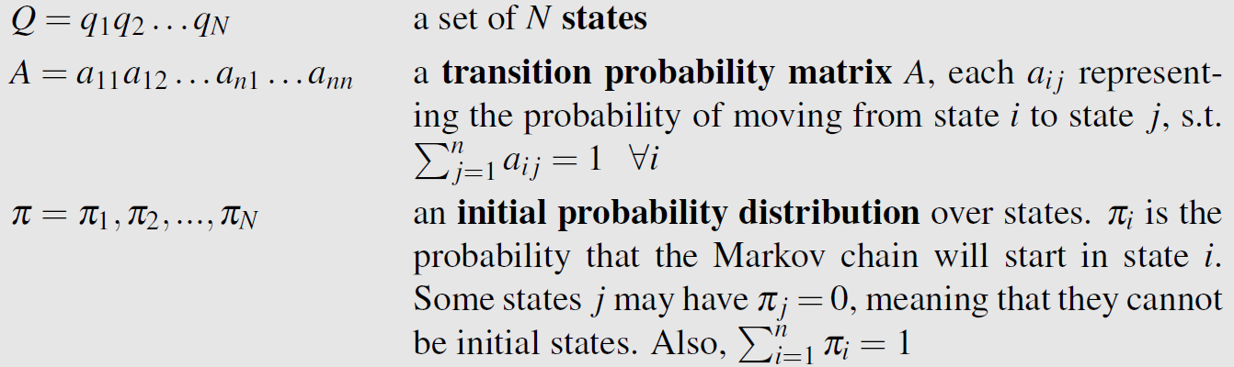
HMM Part-of-Speech Tagging
更加正式地定义马尔科夫链：
假设π=[0.1, 0.7, 0.2]，请亲自计算下列序列：
hot hot hot hot
cold hot cold hot

Slide 18
HMM Part-of-Speech Tagging
马尔科夫链用于计算可见变量序列的概率；然而，更多时候我们对不可见变量序列的概率更感兴趣，此时可以观察到的变量和感兴趣的变量不同，我们需要观察可见变量序列，预测不可见变量序列；这种不可见变量也被称为隐变量；
隐马尔科夫模型（HMM, hidden Markov model）可以解决上述问题，允许我们通过可见变量（下称显变量，observation）及其与隐变量的因果关系，推断隐变量序列的概率；
需注意，HMM认为隐变量是输入的原因。

Slide 19
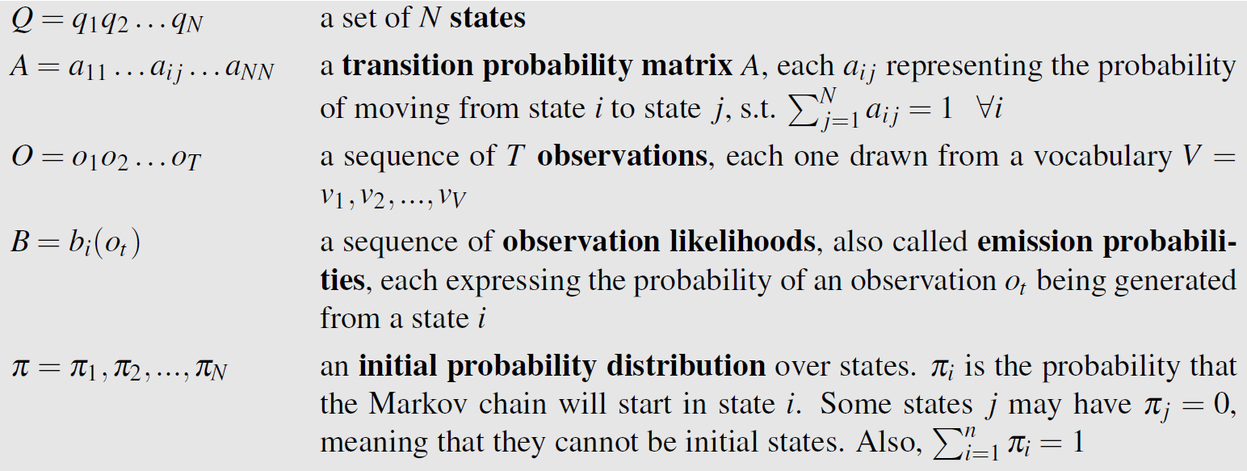
HMM Part-of-Speech Tagging
正式地定义隐马尔科夫模型：

Slide 20
HMM Part-of-Speech Tagging
HMM也以两个假设为前提：
与马尔科夫链一样，HMM也假设，当前状态仅受前一个状态的影响，不受更前状态的影响，即：
HMM提出第二个假设，当前的观察仅受当前的状态影响，而与其他的状态和观察没有关系，即：

Slide 21
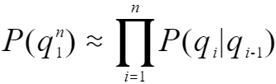
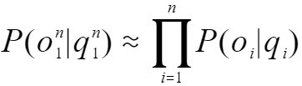
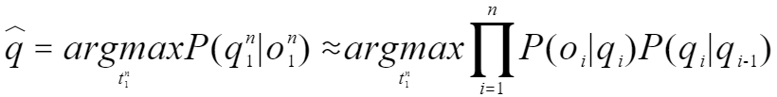
HMM Part-of-Speech Tagging
进一步地，根据HMM的第一个假设有：
根据HMM的第二个假设：
则HMM可以推导为：

Slide 22
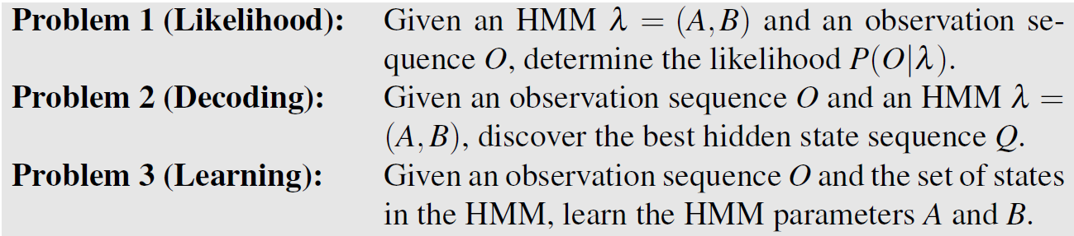
HMM Part-of-Speech Tagging
Rabiner(1989)总结了HMM应该解决三种问题：
接下来将介绍：
前向算法（Forward algorithm）——解决问题1，
维特比解码（Viterbi decoding）——解决问题2，
前向后向算法（Forward-Backward algorithm）——解决问题3.

Slide 23
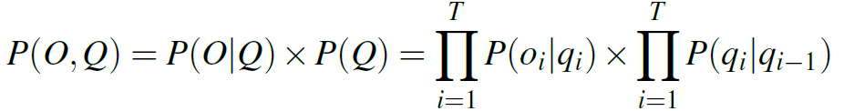
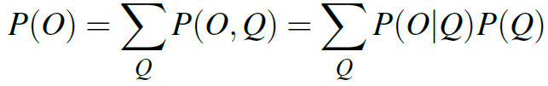
Likelihood Computation: The Forward Algorithm
回忆问题1：
由于此时不知道隐变量序列，该问题实际上是求所有导致该显变量序列的隐变量序列概率之和：
第一步，先求得显变量序列O和某个隐变量序列的联合概率：
第二步，再求加总所有可能的联合概率，得到问题1的答案：

Slide 24
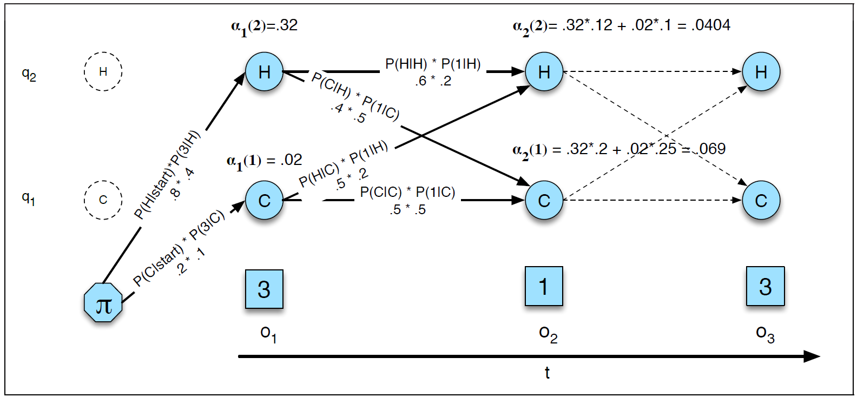
Likelihood Computation: The Forward Algorithm
然而上述方法的复杂度很高；对于有N个隐状态的长度为T的HMM来说，有N^{T}种可能的路径，其复杂度为O(N^{T})，这在实践中是不可接受的；
前向算法被提出解决该问题，这是一种动态规划算法，其算法复杂度为O(N²T)；
前向算法提出一个概
率矩阵，每列对应显
变量序列中的一步，
每行对应一种隐变量，
矩阵的值是前向概率；
前向算法就是从左向
右迭代性的填满这个
概率矩阵的过程。

Slide 25

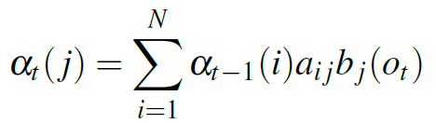
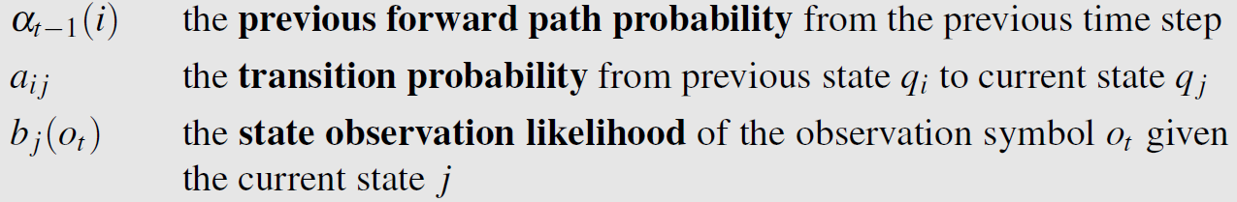
Likelihood Computation: The Forward Algorithm
前向概率α_{t}(j)定义为，当显变量序列为o₁,…,o_{t}时，第t步隐变量为j的概率，即：
我们加总全部可能导致这种显变量序列且第t步隐变量为j的隐变量序列的概率得到上式：

Slide 26
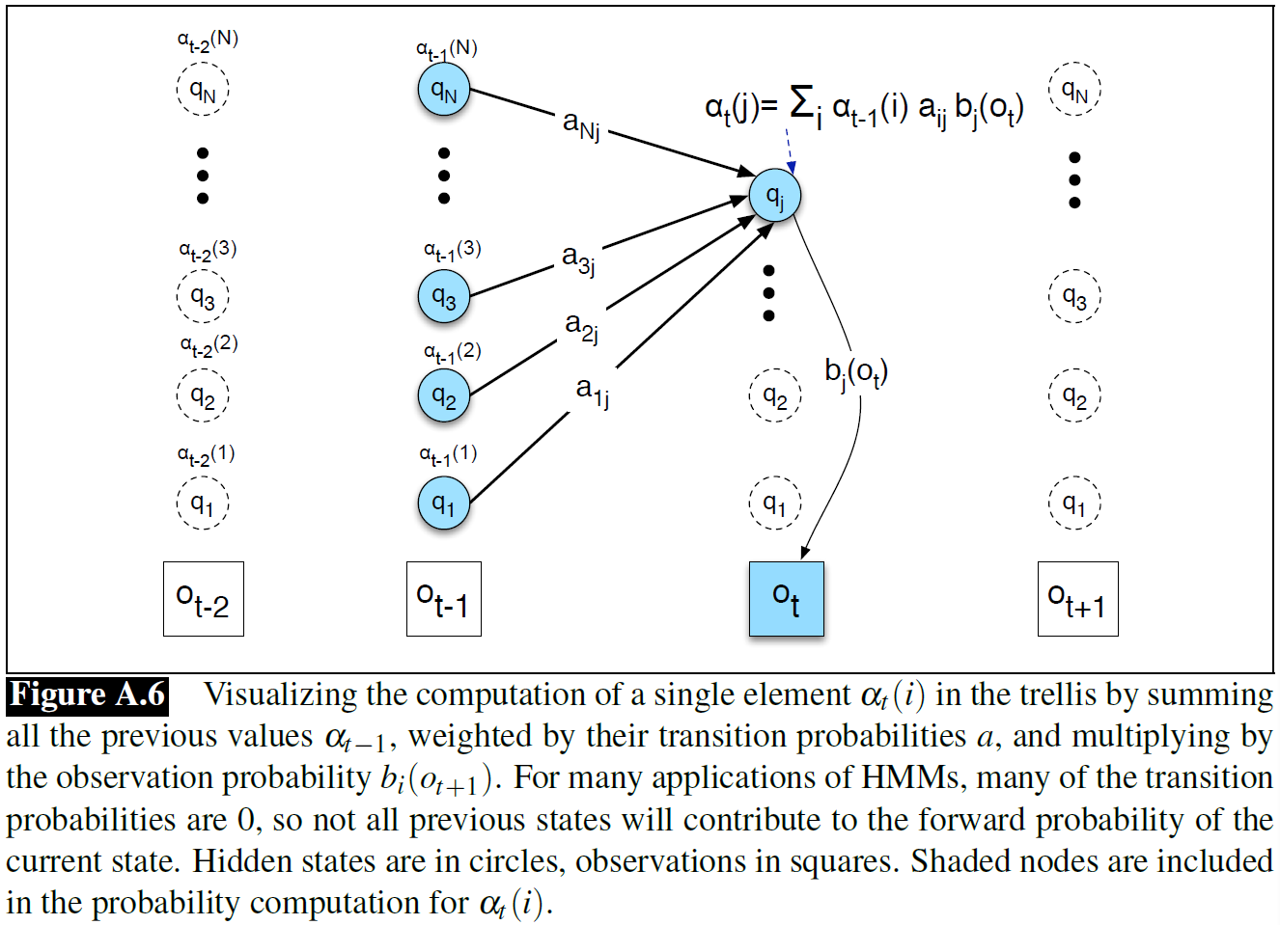
Likelihood Computation: The Forward Algorithm
可视化上式的计算过程，如右图：

Slide 27
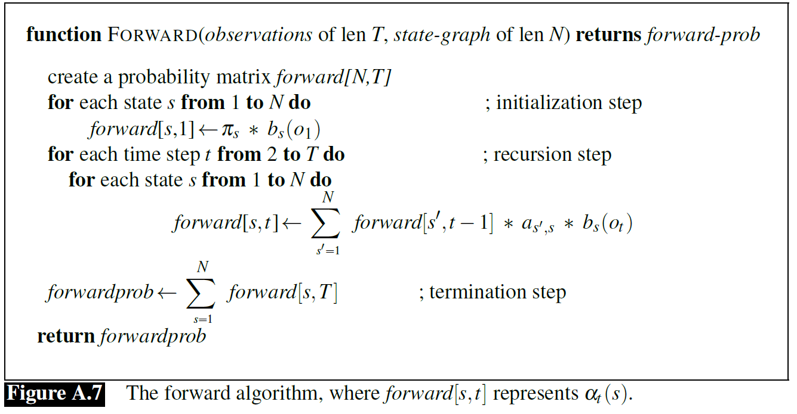
Likelihood Computation: The Forward Algorithm
更正实地，前向算法的定义如下：

Slide 28
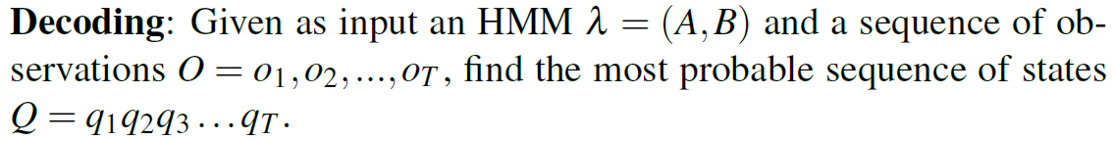
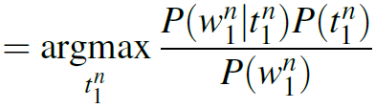


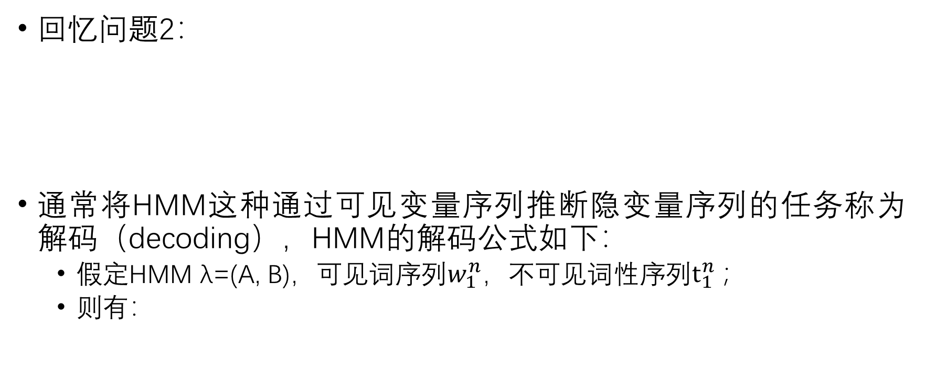
HMM Part-of-Speech Tagging
回忆问题2：
通常将HMM这种通过可见变量序列推断隐变量序列的任务称为解码（decoding），HMM的解码公式如下：
假定HMM λ=(A, B)，可见词序列$w_{1}^{n}$，不可见词性序列$t_{1}^{n}$；
则有：

Slide 29
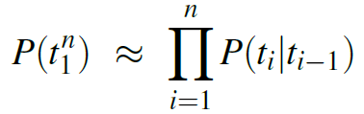
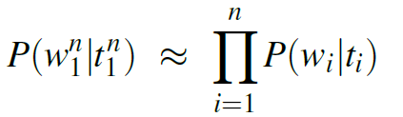
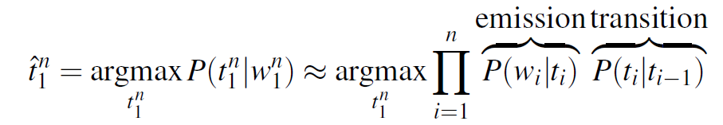
HMM Part-of-Speech Tagging
回忆第一个假设，则有：
回忆第二个假设，则有：
则最终HMM的解码公式：

Slide 30
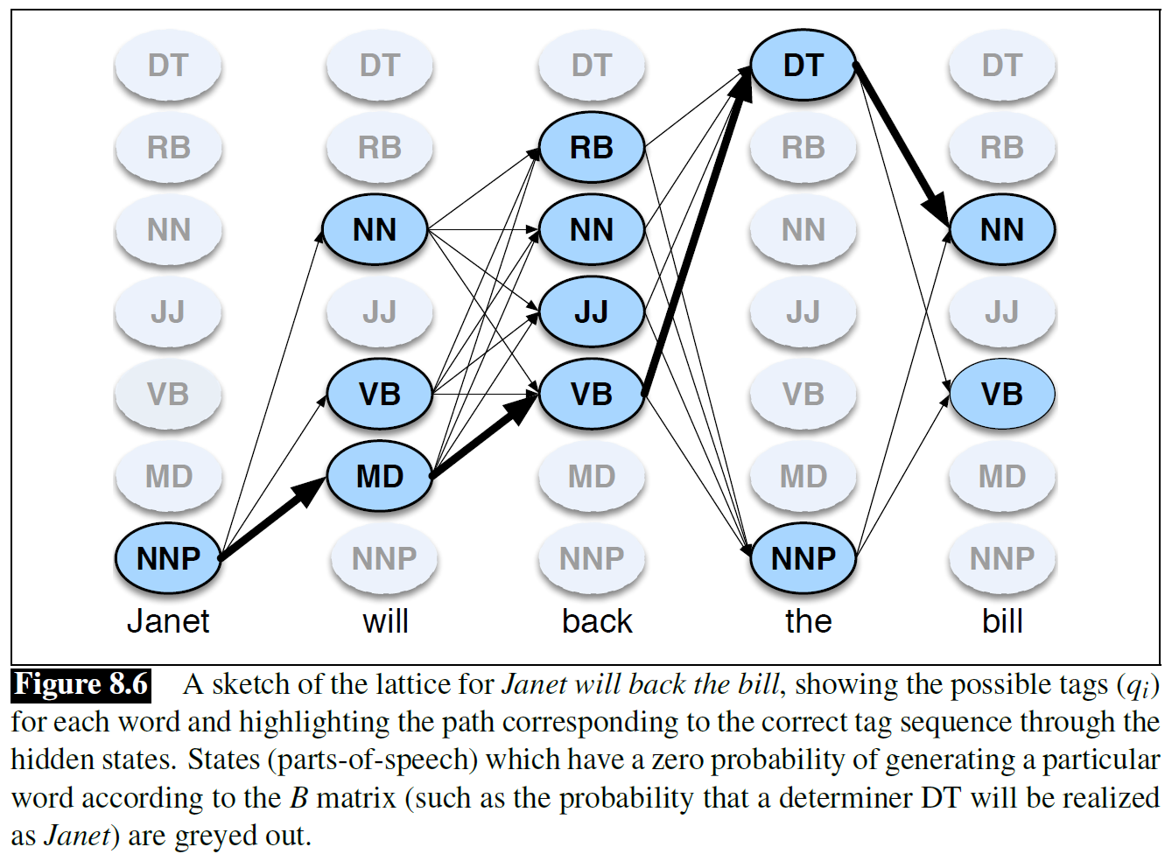
HMM Part-of-Speech Tagging
求解HMM解码问题的算法叫维特比解码（Viterbi decoding），这是一种动态规划算法；为了说明维特比解码，先介绍下面这种概率矩阵：
以“Janet will back the bill”为例，
每列是一个显变量（词），每一
行是一个隐变量（词性）；
矩阵的值(cell)定义如下：即对于
给定的HMM(λ)，当看到前t-1个
词性和前t个词时，当前词性是j
的概率，也称维特比概率：

Slide 31


HMM Part-of-Speech Tagging
需注意，v_{t}(j)是一个联合概率，回忆HMM的概率公式如下：
维特比解码并没有按上式分别求解两个部分，而是通过迭代性的求取联合概率得到最优序列的概率：维特比解码认为，假设已经计算出t-1步各个cell的维特比概率，则第t步某一cell的维特比概率等于t-1步各个cell的维特比概率拓展至该cell的概率的最大值：
其中，a_{ij}是词性i至词性j的转移概率，b_{j}(o_{t})是词性j至词t的发射概率。

Slide 32
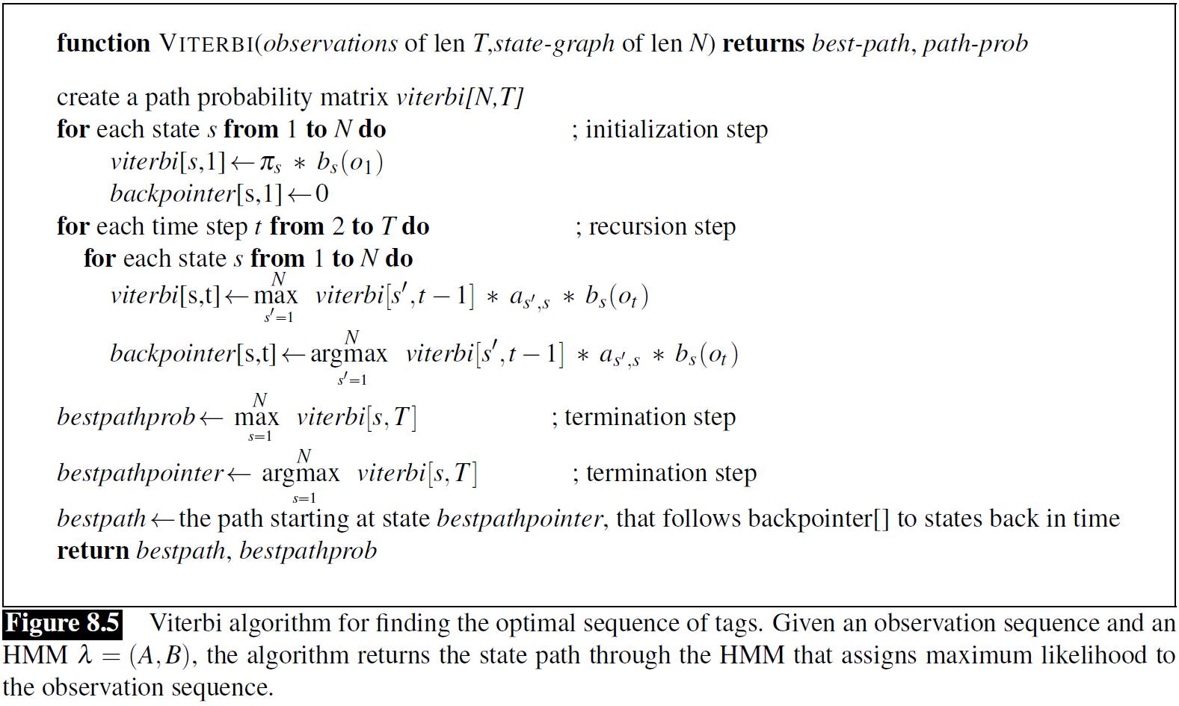
HMM Part-of-Speech Tagging
维特比的算法定义如右图；
请亲自尝试计算“Working through an example”章节的示例。

Slide 33
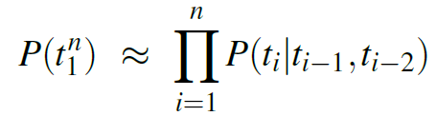
HMM Part-of-Speech Tagging
实践中，有很多对上述理论HMM的拓展模型，其中一个拓展模型拓展HMM第一个假设，将bigram模型拓展为trigram模型，即当前状态取决于前两个状态：
该拓展模型使得解码准确率有略微提升（大约1.5%），同时需要对模型进行显著的调整，这些调整与语言模型类似。

Slide 34
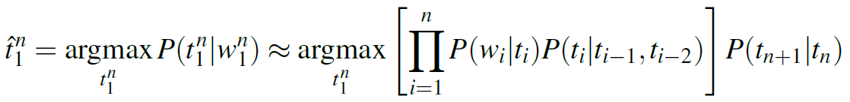
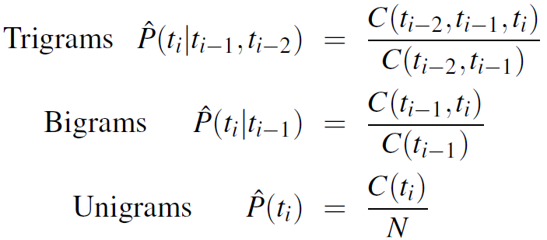
HMM Part-of-Speech Tagging
首先，为了配合trigram模型，需要在句子前后增加边界标记，其索引分别是-1，0和t+1，由此维特比概率变为：
其次，与语言模型一样，trigram模型相比bigram模型势必面临更严重的数据稀疏（data sparsity）；为解决这个问题，通常采用内插平滑：

Slide 35

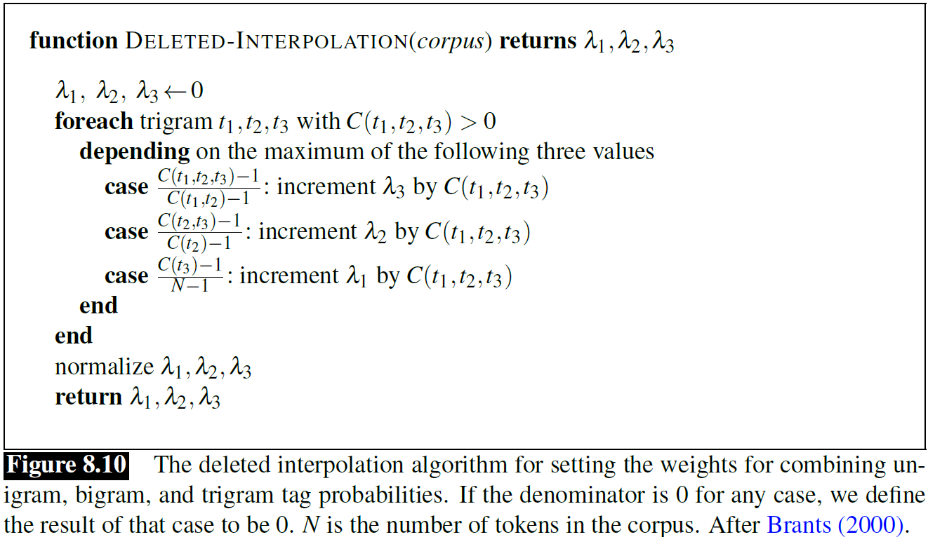
HMM Part-of-Speech Tagging
为了确保内插平滑后的概率P(t_{i}|t_{i-2}t_{i-1})是一个概率分布，要求：
为求解λs，Jelink和Mercer
(1980)提出了deleted inter-
polation算法，如右图；
从GT平滑一样，将出现1
次的N元组的概率空间分
配给未出现的N元组，即
分配给对应的N-1元组。

Slide 36
HMM Part-of-Speech Tagging
假定序列长度T，状态集大小N，则维特比解码的复杂度是O(TN²)；
当N较大时，原始维特比解码的复杂度以平方级增加，解码效率将会降低；为了解决这个问题，beam search被提了出来；
Beam search在解码过程中，每步仅保留维特比概率前β大的cell，并迭代计算从这些cell出发的路径的概率；其中β也称beam width；
β可以一个固定值，每次都保留β个cell，模型的复杂度降为O(Tβ²)，也可以是一个概率阈值，保留大于等于该阈值的cell，模型的复杂度降为O(T(βN)²)；也有一些算法，尝试使用自适应的β。

Slide 37
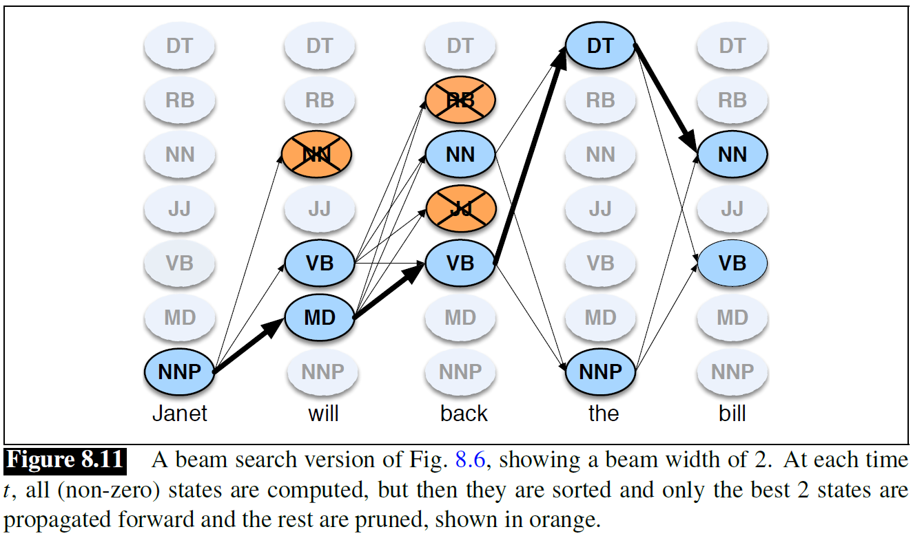
HMM Part-of-Speech Tagging
以β=2为例，beam search的过程如下：

Slide 38

HMM Part-of-Speech Tagging
为达到较高的准确率，HMM需要有处理OOV的能力；通常，HMM利用词的形态学（morphology）结构来预测OOV的词性；
以-s结尾的词，较大概率是复数名词；
以-ed结尾的词，较大概率是过去完成时的动词；
以-able结尾的词，较大概率是形容词。
Samuelsson(1993)和Brants(2000)新增形态学特征：长度最多为10 个char的后缀，然后统计每种词缀被标记为各种词性的概率：
假定词缀l，词缀长度i；则有:
上述概率用作OOV的p(t_{i}|w_{i})的估计，当计算维特比概率时，用上述概率替换p(t_{i}|w_{i})；

Slide 39
HMM Part-of-Speech Tagging
使用该方法有以下几点需要注意的事项：
该方式使用back-off作为平滑，当较长的后缀序列的词性概率为0时，回退至较短的后缀序列的磁性概率；
需注意，OOV的词通常都是开放类词性的词，所以OOV的词性集往往限制为开放类的词性；
除了OOV，有时候也会对出现频率低于阈值（例如10）的词，采用形态学模型估计；此时认为较低频率的词的可信度低于较高频率的后缀；
需分开考虑后缀大小写两种情况。
增加形态学模型的拓展HMM，其最好的准确率是96.7%，略微低于最好的MEMM和NN。

Slide 40
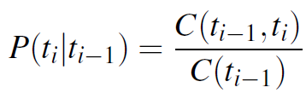
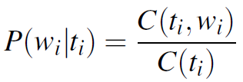
HMM Part-of-Speech Tagging
从HMM的定义可知，HMM有两个关键概率：转移概率A和发射概率B。通常采用MLE估计这两个概率：
假设t_{i}是第i步的state，也即词性；w_{i}是第i步的observation，也即词本身；
则有：
转移概率：
发射概率：
需注意，发射概率P(w_{i}|t_{i})并不是我们所求的概率，我们所求的概率实际上是P(t_{i}|w_{i})，即已知词w的条件下，该词词性为何。

Slide 41
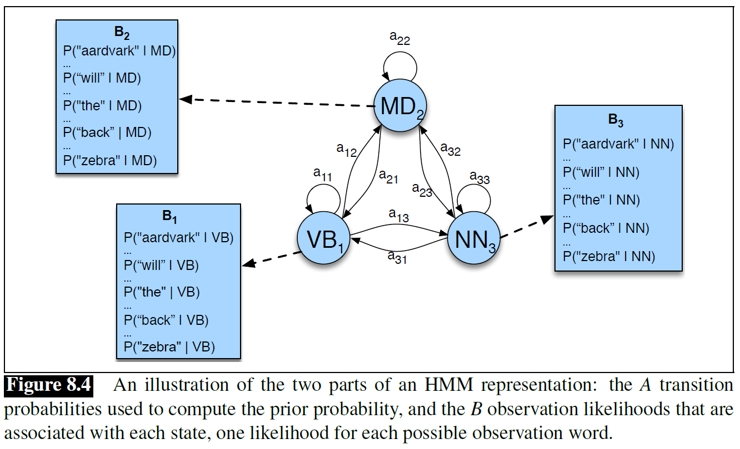
HMM Part-of-Speech Tagging

Slide 42
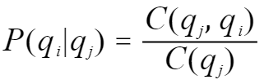

HMM Training: The Forward-Backward Algorithm
回忆问题3：
假设我们拥有标注语料库，每个样本都标记了显变量序列和隐变量序列，此时可以采用MLE估计转移概率A和发射概率B：

Slide 43




HMM Training: The Forward-Backward Algorithm
但是实践，通常会遇到不知道每个样本的隐变量序列的情况，此时就需要前向后向算法解决问题3；前向后向算法是一种EM算法。
与前向概率相同，这里需要定义后向概率，即当显变量序列为o_{t+1},…,o_{T}时，第t步的隐变量是i的概率：
与前向概率相同，后向概率也是通过迭代算法计算：
初始化：
迭代：
停止：

Slide 44
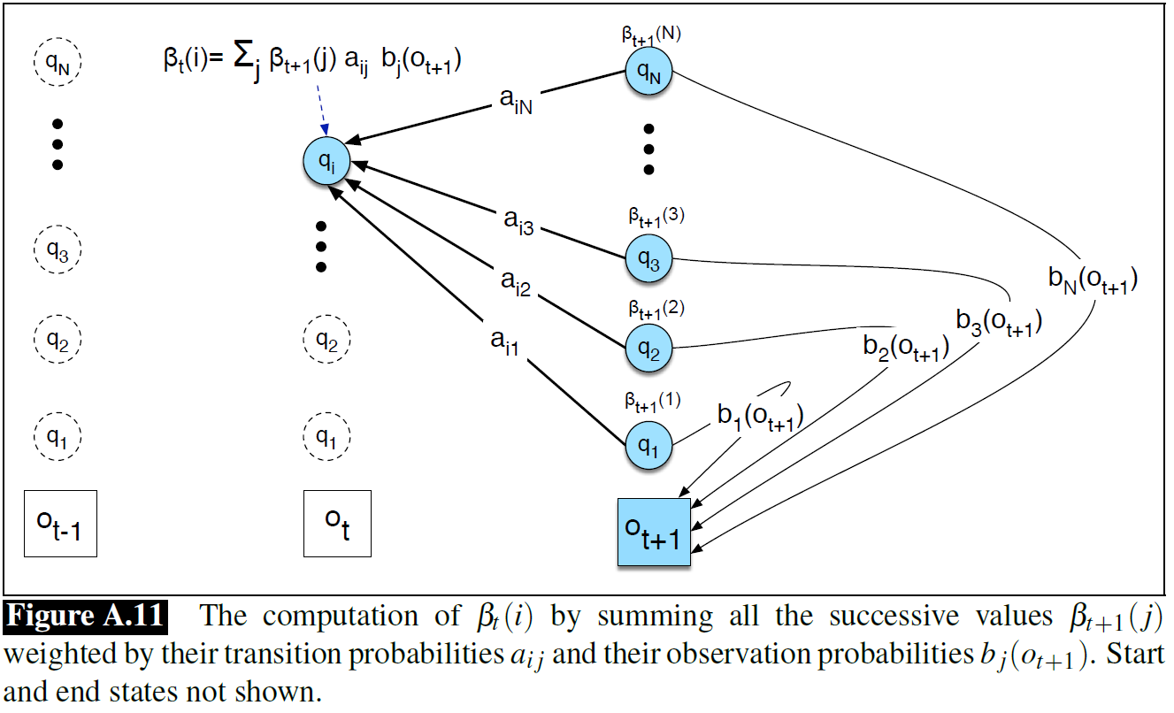
HMM Training: The Forward-Backward Algorithm
对上式第一步初始化，可以理解为：无论第T步的隐变量是什么，T+1步的显变量一定是</s>，所以P(</s>|q_{T}, λ)=1；
后向概率算法可视化：

Slide 45

HMM Training: The Forward-Backward Algorithm
可以看到，前向概率和后向概率最终都可以表示为转移概率和发射概率的函数；接下来介绍，转移概率和发射概率如何用前向概率和后向概率表示；
转移概率可以定义为：
首先考虑如何计算分子：如果知道第t步时i→j的概率，那么加总每一步的i→j的概率就可以得到分子。

Slide 46


HMM Training: The Forward-Backward Algorithm
那么第t步时i→j的概率定义如下：
为计算这个上述概率，还需要额外定义一个辅助概率：
根据贝叶斯公式可得：

Slide 47
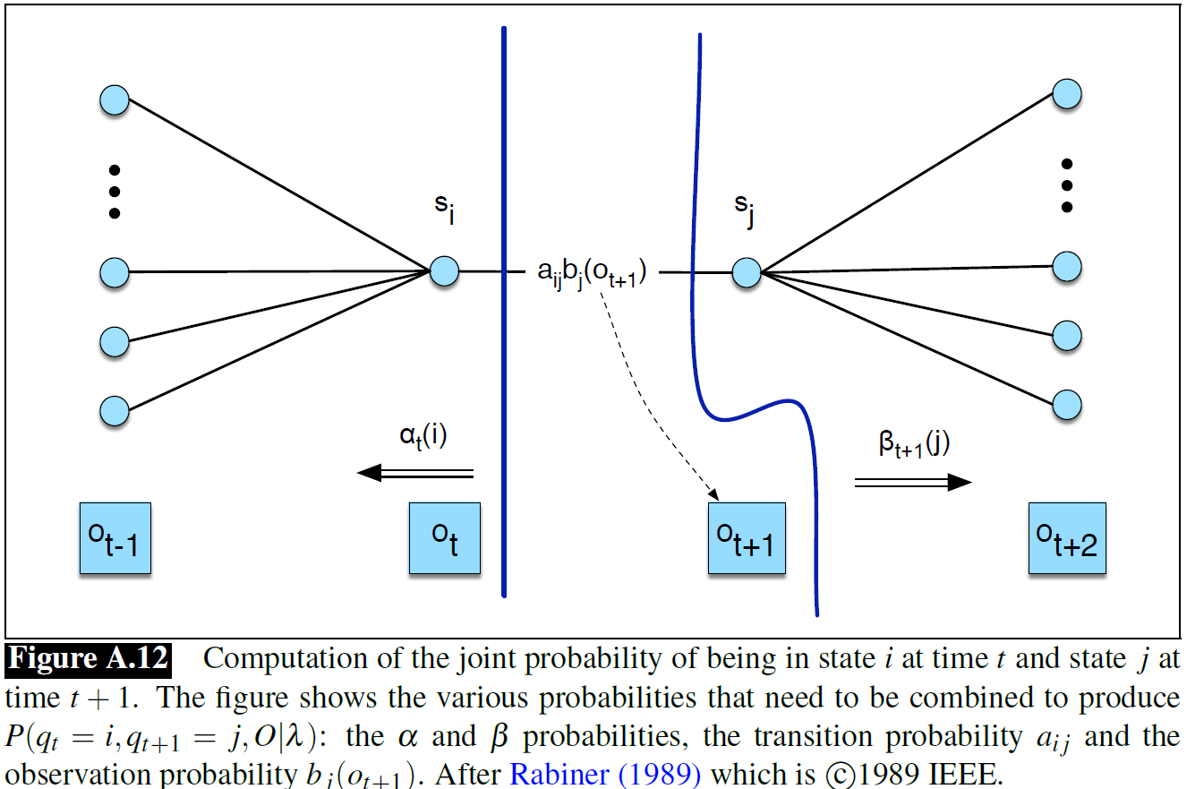

HMM Training: The Forward-Backward Algorithm
根据概率的定义可得：

Slide 48
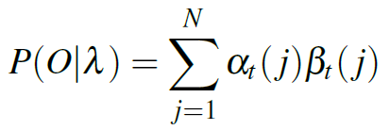
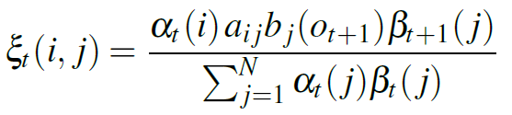
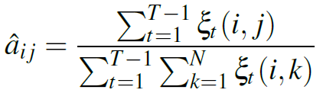

HMM Training: The Forward-Backward Algorithm
根据概率的定义可得：
由此，可以得到：
加总每一步$ξ$即可得到分子，进一步加总每种转移可得到分母：

Slide 49
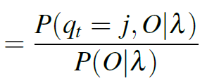

HMM Training: The Forward-Backward Algorithm
类似的，我们定义发射概率：
与前向概率同样的灵感，为了计算分子，定义如下概率：
通过γ可以计算得到后向概率。

Slide 50
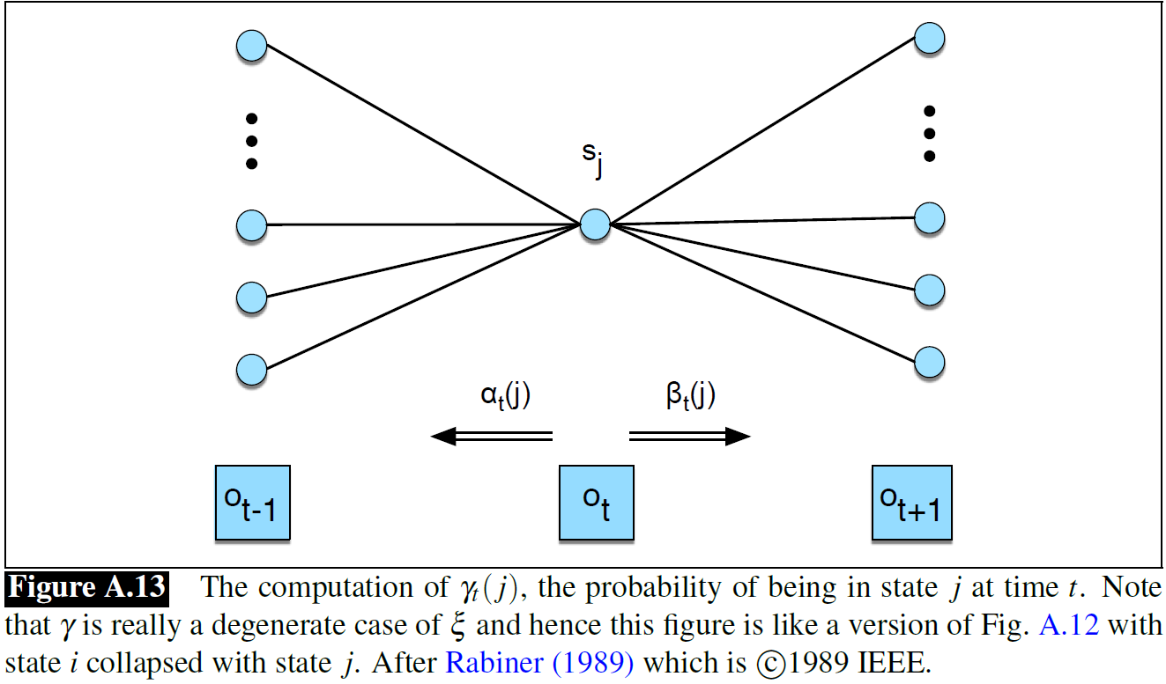
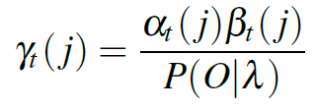
HMM Training: The Forward-Backward Algorithm
根据概率的定义可得：

Slide 51
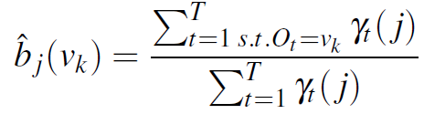
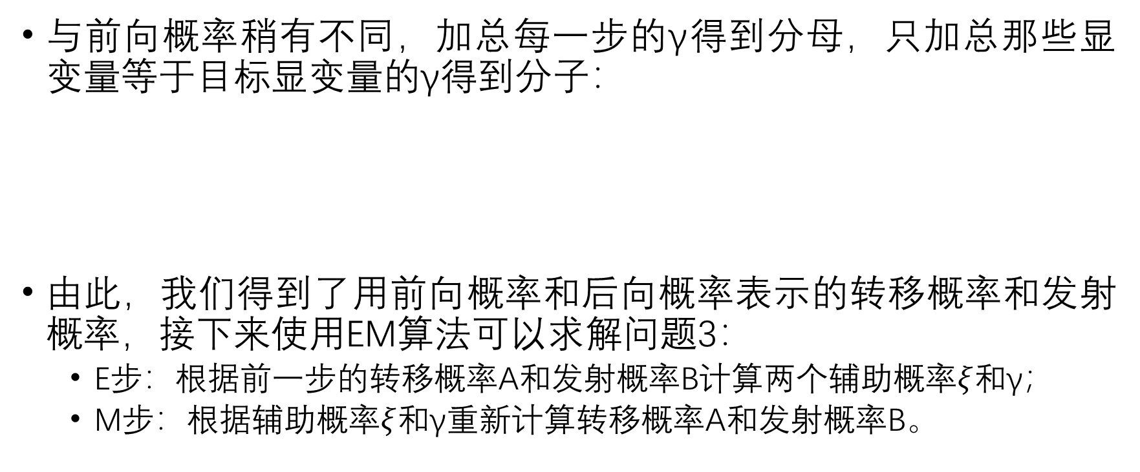
HMM Training: The Forward-Backward Algorithm
与前向概率稍有不同，加总每一步的γ得到分母，只加总那些显变量等于目标显变量的γ得到分子：
由此，我们得到了用前向概率和后向概率表示的转移概率和发射概率，接下来使用EM算法可以求解问题3：
E步：根据前一步的转移概率A和发射概率B计算两个辅助概率$ξ$和γ；
M步：根据辅助概率$ξ$和γ重新计算转移概率A和发射概率B。

Slide 52
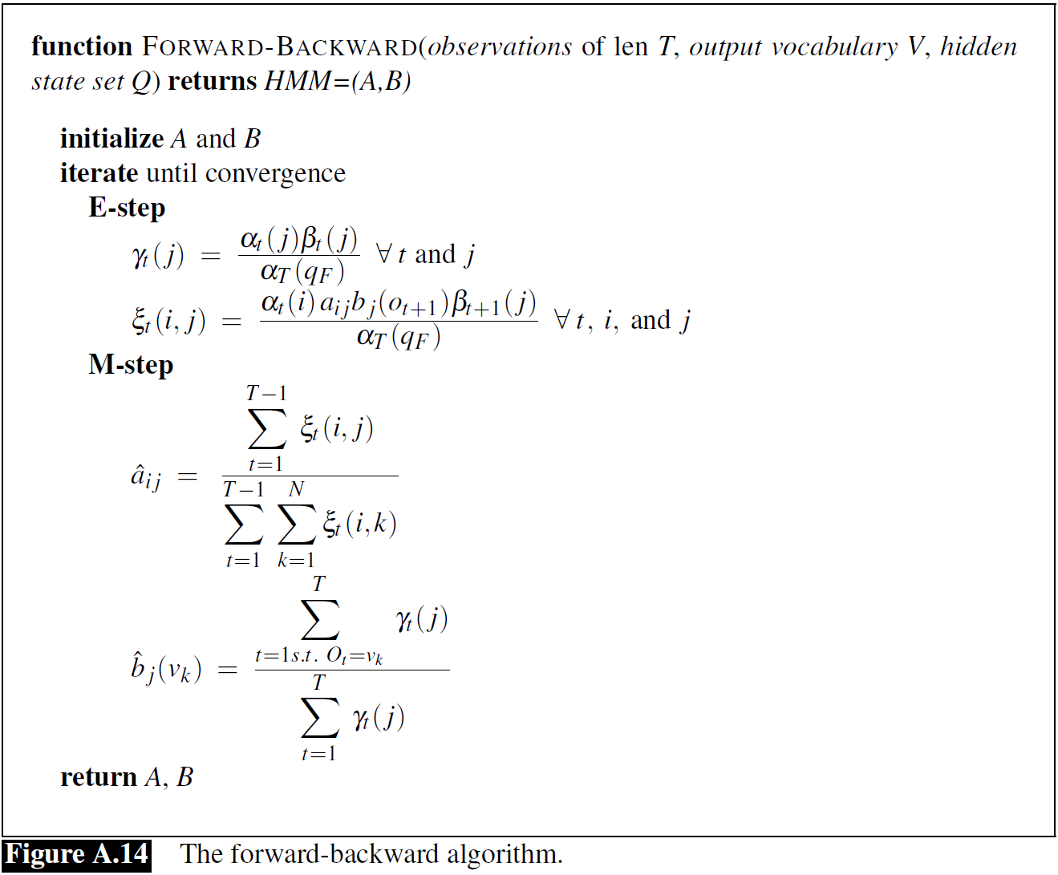
HMM Training: The Forward-Backward Algorithm
更正实地定义前向后向算法如右图：
实践中，前向后向算法的初始化是非常重要的，所以往往会在初始化时加入额外的信息；例如，对需要训练的转移概率进行限定、对HMM结构进行特定调整等。

Slide 53
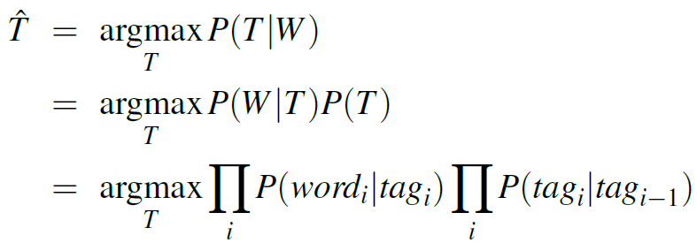
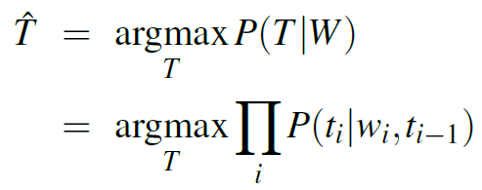
Maximum Entropy Markov Models
HMM增加额外特征会大幅提高模型的复杂度，因此其增加额外特征的能力受限，很多对POS任务有效的特征因而被舍弃；
如Brants(2000)增加大小写标识的特征c，P(t_{i}|t_{i-1})变为P(t_{i}|t_{i-1}, c_{t-1})，相当于维特比矩阵中的state数量翻倍。
最大熵马尔科夫模型（MEMM）同样基于马尔科夫链，可以任意添加额外特征而不会大幅影响模型的复杂度，其定义如下：
左边是HMM的序列概率，求解模型的过程中可以得到T和W的联合概率；
右边是MEMM的序列概率，求解的是条件概率；

Slide 54

Maximum Entropy Markov Models
MEMM可以看做是多个连续的逻辑回归模型，每个逻辑回归模型的特征是当前词的各种特征和前一个逻辑回归的结果；
MEMM和HMM最主
要的区别可以从右
图中看出，MEMM
将词看做是词性的
特征，HMM则相反；

Slide 55


Maximum Entropy Markov Models
MEMM通常以特征模板（feature templates）提取特征：
以当前词和邻近词为特征的特征模板：
以“Janet/NNP will/MD back/VB the/DT bill/NN”为例：

Slide 56


Maximum Entropy Markov Models
MEMM通常以特征模板（feature templates）提取特征：
以词的形态学为特征的特征模板：
以“well-dressed”为例：

Slide 57

Maximum Entropy Markov Models
MEMM通常以特征模板（feature templates）提取特征：
以word shape为特征的特征模板；
word shape是一种词的抽象形式，包含一些映射规则，这些规则将词映射成抽象模式（pattern），如：
小写字母→x；
大写字母→X；
数字→d；
连续相同的pattern→一个pattern；
在这些规则下，I.M.F映射成X.X.X，DC10-30映射成Xd-d。
以“well-dressed”为例：

Slide 58
Maximum Entropy Markov Models
特征模板为训练集中的每个词抽取特征，因而往往得到大量的特征集；
那些用于抽取OOV的特征模板，也可以用于抽取全部词的特征，或者用于抽取那些出现频率过小的词的特征；
由于原始特征集往往较大，因此实践中往往会对特征集进行过滤；一般来说，当某个特征在特征集中出现的次数少于阈值（cutoff），例如少于5次，则会删除该特征；

Slide 59

Maximum Entropy Markov Models
MEMM模型定义如下：

Slide 60
Maximum Entropy Markov Models
为求解上式，与HMM一样，MEMM也使用维特比解码；但是与HMM的维特比概率相比，MEMM的维特比概率有一些调整：
回忆HMM的维特比概率：
MEMM将词和前面的词性都视为特征，所以不再有转移概率和发射概率的区别，其维特比概率：
训练MEMM与其他机器学习模型一样，采用SGD最大化MEMM在训练集上的的似然函数。

Slide 61
Bidirectionality
根据模型定义，MEMM和HMM在求解当前step的state时，只使用以前step和当前step的信息，没有使用未来step的信息，限制了模型寻找全局最优解的能力；虽然维特比解码时可以同时考虑以前和未来的信息，但是其使用的概率在训练时并未考虑未来的信息；
除此之外，MEMM和HMM还存在一种问题，被称为标签偏置（label bias）；标签偏置指模型结果过于偏向某些标签，当某个序列的概率过大时，会导致其他概率较小的序列失效；即使其他概率中存在差异，这种差异也会被忽略，因为相对于过大的概率，这种差异不值一提。

Slide 62
Bidirectionality
对HMM和MEMM增加双向性，使其在训练时同时考虑未来的信息，可以同时缓解上述两种情况；
增加双向性有两种方式：
第一种，采用CRF模型。CRF模型是一种全局优化模型，其直接求解整个序列的概率，而非依次求解每步的概率，因此更容易找到全局优化值；其特征模板包含了全局的特征，包括未来的信息；
第二种，以不同的方式多次处理序列。例如，第一次处理序列时，仅考虑以前的信息，紧接着第二次处理序列时，同时考虑以前和未来的信息；又或者第一次从左向右处理序列，第二次从右向左处理序列；然而，这种方式总是大幅增加处理的时间，降低模型的效率；
当前双向性最好的模型是Bi-LSTM，一种基于NN的序列标注模型。

Slide 63
作业
完成PPT中的亲自实现的部分
完成教材中第八章的课后习题

Slide 64
Thank you

